Slide 1
Viabilizando el Procesamiento de Gas Asociado en Plantas de Tratamiento de Petróleo
Pandolfi, Juan Martín (SPARK)
Gilligan, Patricia (SPARK)
Peñalba, Yamila (SPARK)

Slide 2
Ideas Iniciales …
Estamos procesando inadecuadamente una parte de los hidrocarburos que producimos.
Existen oportunidades (y necesidades) para mejorar el procesamiento actual de hidrocarburos.
La mejora en la cadena de procesamiento y transporte de hidrocarburos presentan un beneficio económico y ambiental.

Slide 3
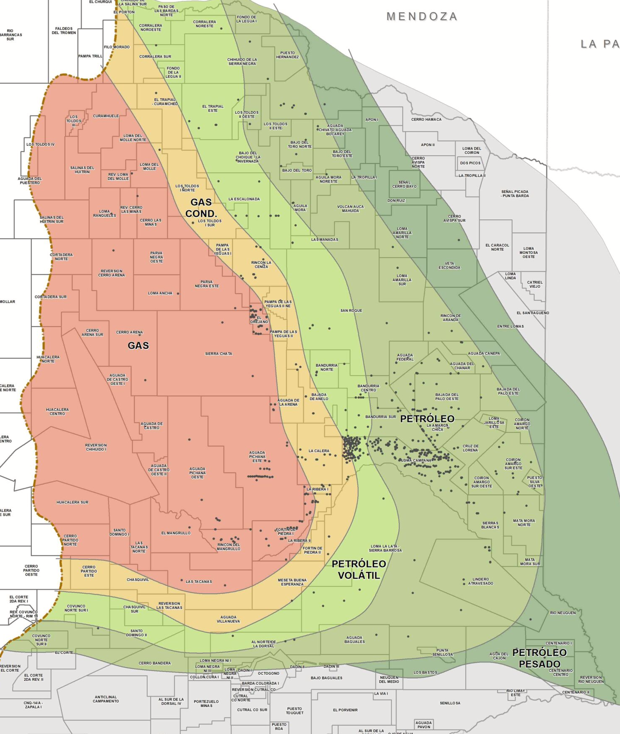
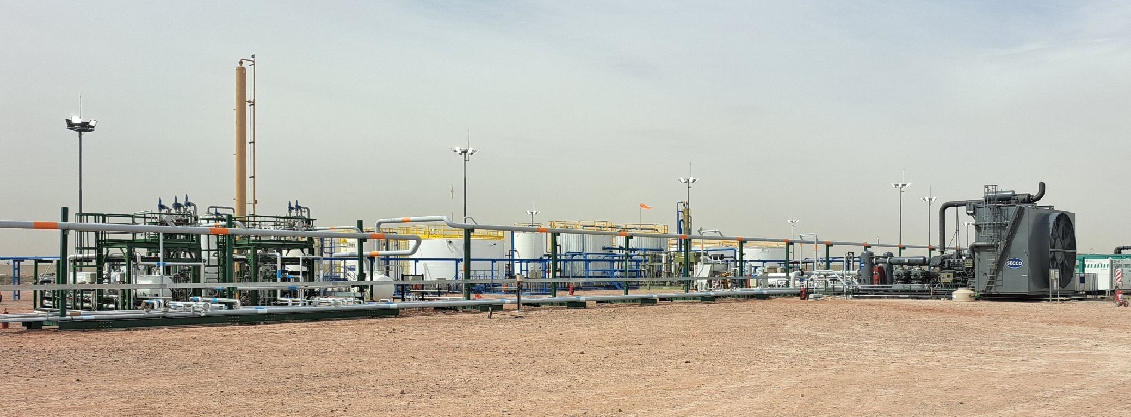
Condiciones de Borde para el Desarrollo
- Basado en Hechos Reales -
Gasoducto
(TGS)
▪ On Spec / Flex
▪ 50 a 75 kg/cm2g
Ingreso
(Petróleo Negro)
Petróleo 9000 m3/d
37°API, WC 35%, GOR 100
3 a 4 kg/cm2g @ 20 a 40°C
Oleoducto
(OLDELVAL+Terceros)
▪ On Spec
▪ 45 a 90 kg/cm2g

Slide 4
Destinos Posibles
-Mirando con Más Detalle -
Gasoducto
Gasoducto (?)
Un Producto Transportable y Comercializable implica requisitos de Especificación
Sistema Transporte
Res 259/08
(En Especificación)
H2O: 65 mg/Sm3
HC: -4 a 5500 kPa(a)
PCS: 8850
a 10200 kcal/Sm3
IW: 11300
a 12470 kcal/Sm3
…
Sistema de Transporte
Res 259/08
(Flexibilizada)
H2O: 65 mg/Sm3
HC: Sin Líquidos Libres
PCS: ---
IW: 11300
a 12470 kcal/Sm3
…
A Terceros
(”Off Spec”)
H2O: 65 mg/Sm3
HC: ---
PCS: ---
IW: ---
Gas
Oleoducto
Poliducto (?)
Petróleo
Sistema de Transporte
Res 44/91 – En Especificación
BS&W: 1%
Sales: 100 g/m3
TVR: 15 psia @ 100 F
A Terceros
“Off Spec”
BS&W: ---
Sales: ---
TVR: ---

Slide 5
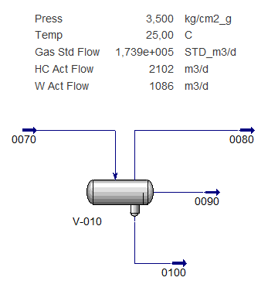

Hidrocarburos Derivados del Gas Asociado
- Transporte y Comercialización -
Gas Asociado (3,5 kg/cm2g @ 25°C)
Comp. | %mol
C1 | 64,05
C2 | 17,18
C3 | 10,22
iC4 | 1,12
nC4 | 3,10
iC5 | 0,59
nC5 | 0,73
C6+ | 0,59
N2 | 1,70
CO2 | 0,17
H2O | 0,56
MW | 24,5
▪ Gas Natural (C1-C4)
▪ Etano (C2)
▪ Propano (C3)
▪ Butano (C4)
▪ LPG (C3+C4)
▪ Condensados (C3+)
▪ Gasolina Natural (C5+)
▪ Petróleo
…
?
Es necesario un mayor nivel de segregación de productos del Gas Asociado. La “tercer corriente”.

Slide 6
Destinos Posibles y Segregación de Productos
- La Necesidad de Mayor Separación -
G+D+P
G+F+P
G+C+P
G+E+C+P
Gas
(off spec)
+
Condensados
Gas
(off/on spec)
Gas
(off/on spec)
Gas
(on spec)
Etano
Flare / Venteo
Condensados / LPG
Condensados / LPG
Petróleo
(off/on spec)
Petróleo
(on spec)
Petróleo
(on spec)
Petróleo
(on spec)
Las diferentes alternativas para la segregación de Productos implican configuraciones de instalación e infraestructura complementaría asociada.

Slide 7
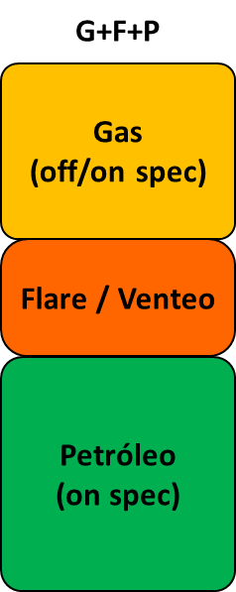
Configuraciones de Instalación
- G+F - Deshidratación -
G+F | DH
Circ TEG
Gas
Flex
%mol | G+F
C1 | 62,75
C2 | 18,35
C3 | 11,31
C4 | 4,32
C5 | 1,15
C6+ | 0,32
N2 | 1,63
CO2 | 0,17
H2O | 65 mg
MW | 24,7
Parámetro | G+F
Heat Duty [kW] | 496
Compress Power [kW] | 5108
Gas [kSm3/d] | 858
Cond/LPG [kg/h] | 0
Flare [kg/h] | 7391
Instalaciones de Entrada
Compresión de Entrada
Deshidratación
TEG
(Flare)
Estabilización
Petróleo
On Spec
Tratamiento Petróleo

Slide 8
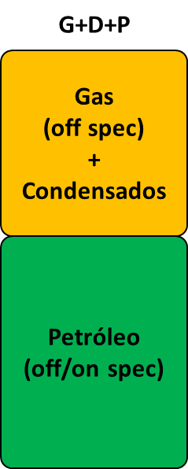
Configuraciones de Instalación
- G+D - Deshidratación -
G+D | DH
Circ TEG
Gas
Flex (+Cond)
%mol | G+D
C1 | 58,14
C2 | 18,10
C3 | 13,11
C4 | 6,24
C5 | 2,04
C6+ | 0,71
N2 | 1,50
CO2 | 0,16
H2O | 0,01
MW | 26,8
Parámetro | G+D
Heat Duty [kW] | 1241
Compress Power [kW] | 5767
Gas [kSm3/d] | 858
Cond/LPG [kg/h] | 7391
Flare [kg/h] | 0
Instalaciones de Entrada
Compresión de Entrada
Deshidratación
TEG
Estabilización
Petróleo
On Spec
Tratamiento Petróleo

Slide 9
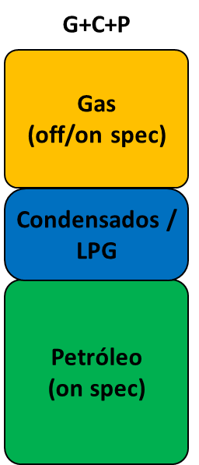
Configuraciones de Instalación
- G+C+P - Joule-Thompson -
G+C | JT
Circ TEG
Gas
Flex
%mol | G+C JT
C1 | 68,53
C2 | 17,63
C3 | 8,93
C4 | 2,46
C5 | 0,38
C6+ | 0,04
N2 | 1,84
CO2 | 0,18
H2O | 65mg
MW | 22,6
Parámetro | G+C JT
Heat Duty [kW] | 797
Compress Power [kW] | 6349
Gas [kSm3/d] | 882
Cond/LPG [kg/h] | 6390
Flare [kg/h] | 0
Instalaciones de Entrada
Compresión de Entrada
Deshidratación
TEG
Extrc Cond
JT
Compresión de Salida
LPG*
Estabilización
Petróleo
On Spec
Tratamiento Petróleo

Slide 10
Configuraciones de Instalación
- G+C - Refrigeración Mecánica -
G+C | RM
Circ MEG
Circ Refr
Gas
Flex
%mol | G+C RM
C1 | 67,19
C2 | 18,62
C3 | 9,59
C4 | 2,20
C5 | 0,37
C6+ | 0,06
N2 | 1,77
CO2 | 0,18
H2O | 65mg
MW | 22,8
Parámetro | G+C RM
Heat Duty [kW] | 858
Compress Power [kW] | 6469
Gas [kSm3/d] | 882
Cond/LPG [kg/h] | 6390
Flare [kg/h] | 0
Instalaciones de Entrada
Compresión de Entrada
Extrc Condensados
Ref Mec
LPG*
Estabilización
Petróleo
On Spec
Tratamiento Petróleo

Slide 11
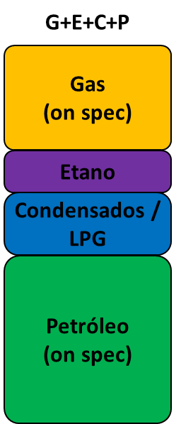
Configuraciones de Instalación
- G+E+C - JT+DeC2 -
G+E+C | JT+F
Gas
On Spec
%mol | G+E+C JTF
C1 | 85,51
C2 | 10,15
C3 | 1,72
C4 | 0,14
C5 | 0,01
C6+ | 0,00
N2 | 2,3
CO2 | 0,17
H2O | 0,00
MW | 18,3
Parámetro | G+E+C JTF
Heat Duty [kW] | 3327
Compress Power [kW] | 5759
Gas [kSm3/d] | 679
Cond/LPG [kg/h] | 14170
Flare [kg/h] | 0
Instalaciones de Entrada
Compresión de Entrada
Deshidratación(Tamices)
Extrc Cond
JT / TX
Compresión de Salida
C2*
Estab + Fraccion
LPG*
Petróleo
On Spec
Tratamiento Petróleo

Slide 12
Configuraciones de Instalación
- Resumen e Indicadores Económicos -
Parámetro | G+F | G+D | G+C JT | G+C RM | G+E+C JTF
Heat Duty [kW] | 496 | 1241 | 797 | 858 | 3327
Compress Power [kW] | 5108 | 5767 | 6349 | 6469 | 5759
Gas [kSm3/d] | 858 | 858 | 882 | 882 | 679
Cond/LPG [kg/h] | 0 | 7391 | 6390 | 6390 | 14170
Flare [kg/h] | 7391 | 0 | 0 | 0 | 0
Costo PTG [MMusd] (c/ K rental) | 10,7 | 20,2 | 13,6 | 17,3 | 25,8
Costo Energía [MMusd/y] | 1,53 | 1,81 | 1,92 | 1,96 | 2,06
VA Costo, 5y, 10% [MMusd] | 21,7 | 32,5 | 27,3 | 31,1 | 38,5
TIR, 5y [%] | 150 | 120 | 166 | 139 | 118

Slide 13
Resultados de Eficiencia Energética y Reducción de Emisiones

Slide 14
Volviendo a las Ideas Iniciales …
Estamos procesando inadecuadamente una parte de los hidrocarburos que producimos.
  La mayoría de los desarrollos para la explotación de hidrocarburos se piensan inicialmente en términos de Petróleo y Gas.
  En la Industria del Petróleo y el Gas, no todo puede ser clasificado como Petróleo y Gas. A veces es necesario más
  La simplificación nos limita la exploración de alternativas globalmente más adecuadas y llegada cierta instancia del desarrollo nos enfrenta a situaciones de resolución compleja.

Slide 15
Volviendo a las Ideas Iniciales …
Existen oportunidades (y necesidades) para mejorar el procesamiento actual de hidrocarburos.
  Se presentaron algunas opciones diferentes para la segregación de Gas Asociado. Según las condiciones de cada desarrollo podrían existir otras.
  La posibilidad de segregar las corrientes de gas asociado de formas más adecuada implica la necesidad de infraestructura u otras instalaciones complementarias.
La mejora en la cadena de procesamiento y transporte de hidrocarburos presenta un beneficio económico y ambiental.

Slide 16
¡ Gracias !

